Slide 1

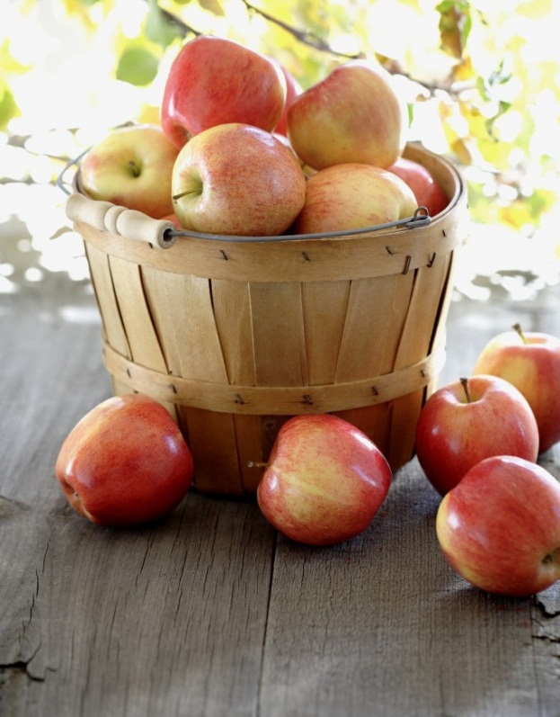
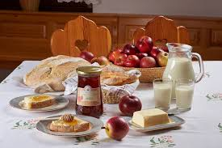
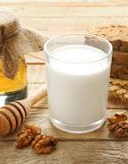
JUBILEJNI 10. TRADICIONALNI SLOVENSKI ZAJTRK
20. 11. 2020
Pripravila: Jana Benčina, organizatorka šolske prehrane
Notes:
OPOMBA: Če želite zamenjati sliko, jo izberite in izbrišite. Nato uporabite ikono za vstavljanje slike, da jo zamenjate z lastno!

Slide 2

Izvedba Tradicionalnega slovenskega zajtrka
Tudi letos bomo na tretji petek v novembru, 20. 11., obeležili dan slovenske hrane in spremljajoči Tradicionalni slovenski zajtrk (TSZ), ki bo letos že deseti po vrsti. Njegova izvedba bo zaradi epidemije covid-19 letos drugačna.
Letošnji Tradicionalni slovenski zajtrk s sloganom »Zajtrk z medom – super dan!« se ne bo izvedel po šolah in vrtcih kot v preteklih letih, temveč si boste zajtrk z izbranimi živili, in sicer kruhom, maslom, mlekom, medom in jabolkom pripravili sami DOMA.

Slide 3
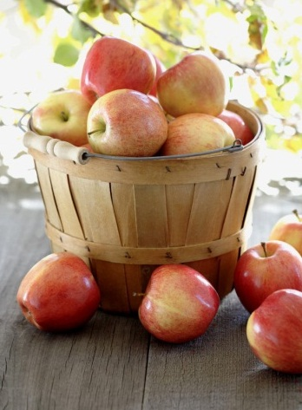
Pomen rednega zajtrkovanja
»Zjutraj jej kot kralj«
Zajtrk je eden najpomembnejših obrokov.
Zajtrk naj predstavlja približno 20% vseh dnevnih potreb.
S prehranskega vidika dobimo hranilne snovi, ki:
1. Dajejo telesu ENERGIJO (ogljikovi hidrati, maščobe)
2. So pomembne ZA RAST IN OBNOVO telesa (beljakovine)
3. Nas ŠČITIJO PRED BOLEZNIMI (vitamini in minerali)
Z razvojno psihološkega vidika:
- Izboljšajo se pozornost, spomin in odzivni čas,
- Izboljša se zmožnost reševanja kompleksnih nalog,
- Izboljša se razpoloženje („lačen si full drugačen“).

Slide 4
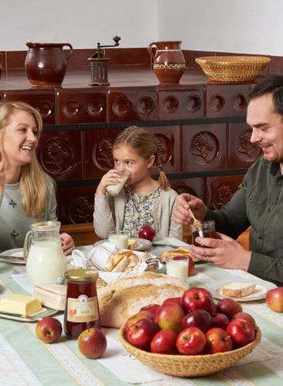
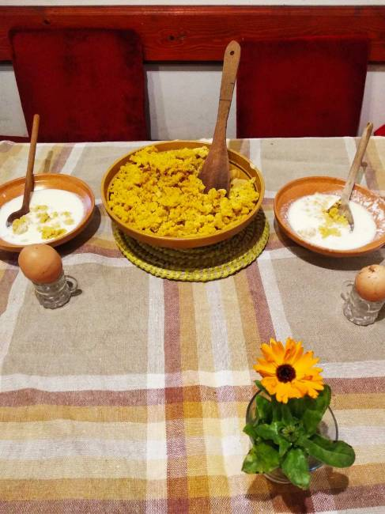
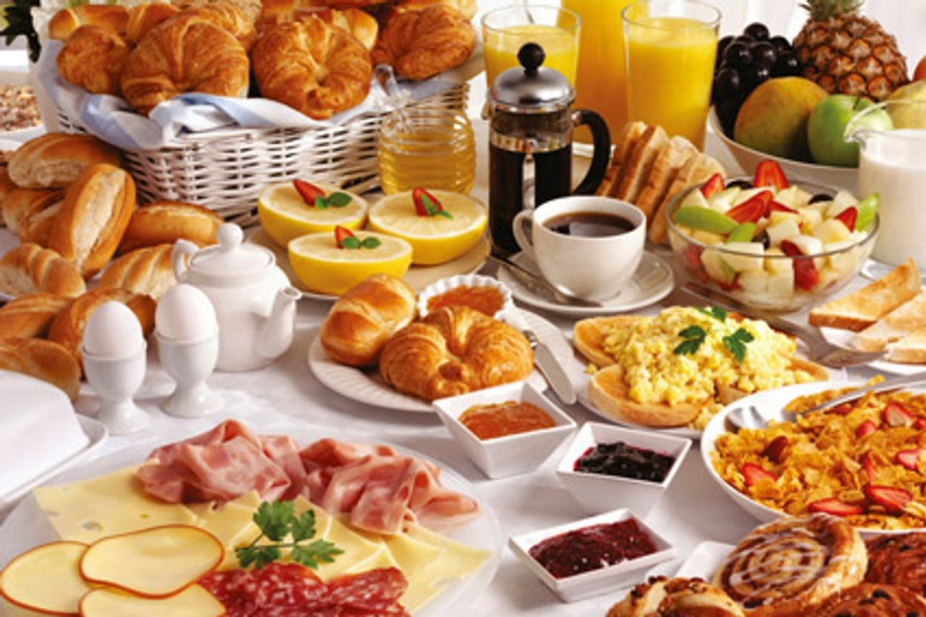
Tudi v slovenskih izrekih in pregovorih je izpostavljen pomen zajtrka. Jih poznate?
Prazna vreča ne stoji pokonci.
Po jutru se dan pozna, po zajtrku pa jutro.
Zajtrkuj kot kralj, kosi kot meščan in večerjaj kot berač.

Slide 5
Kakšen naj bo zdrav zajtrk?
Pripravljen iz zdravih živil - zdrava živila uspevajo na čistem zraku, zdravih tleh, iz najboljših semen. Pobrana morajo biti z vso pazljivostjo in spoštovanjem, ter pravilno skladiščena.
Pravilno sestavljen:
pretežno sestavljen iz polnovrednih žitnih izdelkov (polnozrnati kruh, kaše ...),
v kombinaciji z beljakovinskim živilom (mlečni izdelki, pusti mesni izdelek…),
z dodatkom zelenjave ali sadja.
Lepo pripravljen in kulturno zaužit !

Slide 6
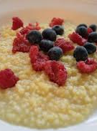
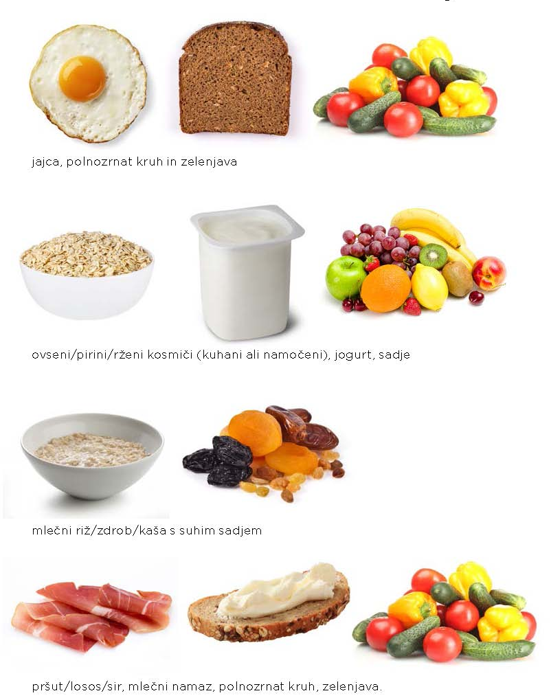
Nekaj predlogov zdravih zajtrkov:

Slide 7
Pomen poseganja po živilih lokalnega izvora
Hrana, ki je bila pridelana in pripravljena v bližini je:
bolj sveža,
bolj hranljiva,
polnejšega okusa in
brez dodatkov za daljše skladiščenje in poudarjanje okusa.
S kupovanjem hrane lokalnega porekla:
podpiramo lokalno kmetijstvo
ustvarjamo nova delovna mesta
prispevamo k ohranjanju poseljenosti podeželja ter kulturne krajine.
Skrbimo za naše okolje – manj odpadkov in transporta.

Slide 8
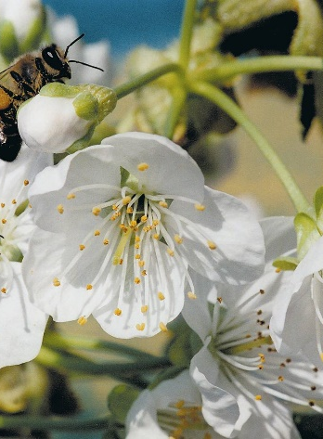
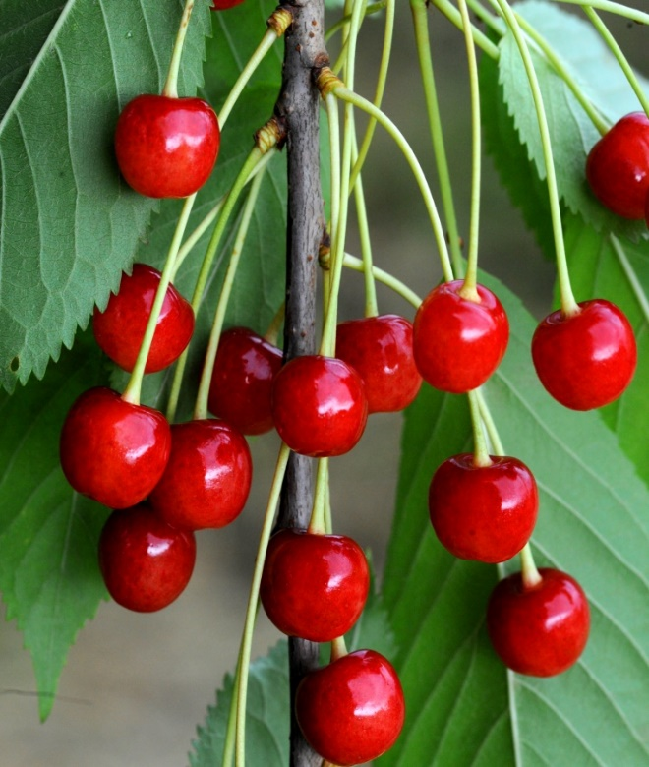
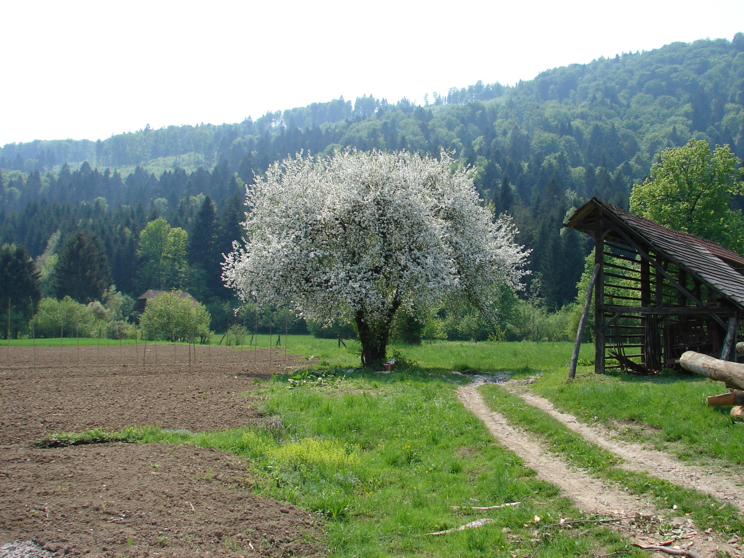

Pomen čebel
Najpomembnejše poslanstvo čebeljega rodu je opraševanje različnih rastlin.

Slide 9
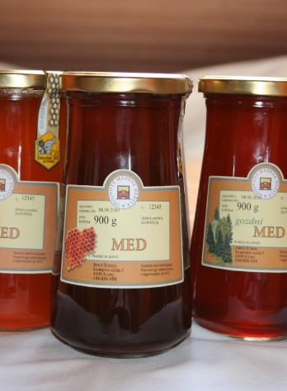
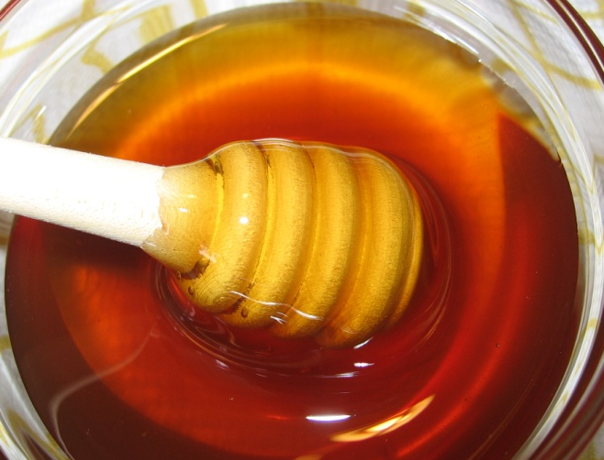
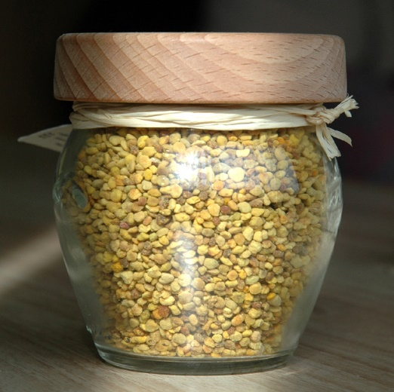
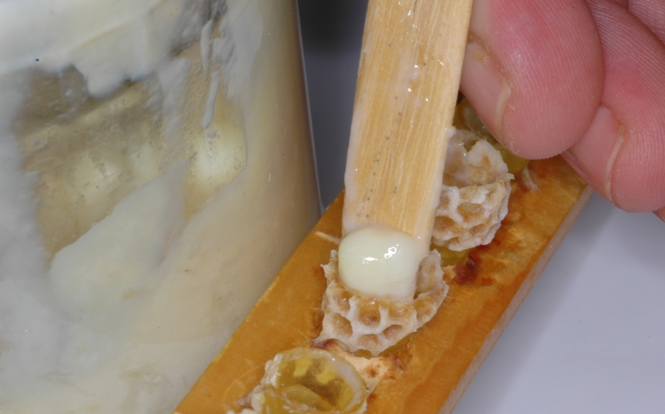
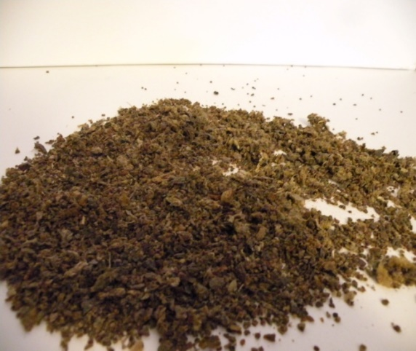
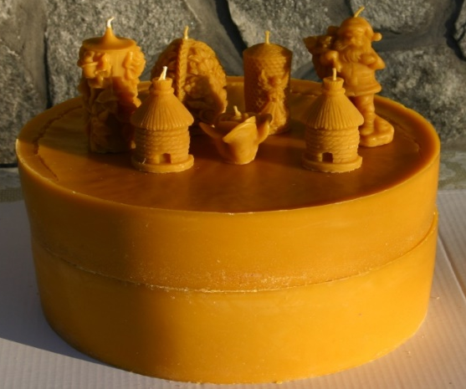
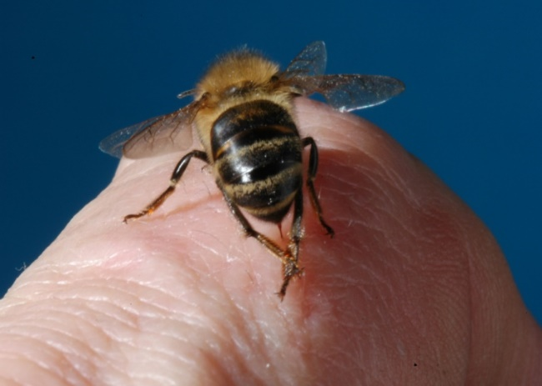
ČEBELJI PRIDELKI
MED CVETNI PRAH MATIČNI MLEČEK
PROPOLIS VOSEK ČEBELJI STRUP

Slide 10
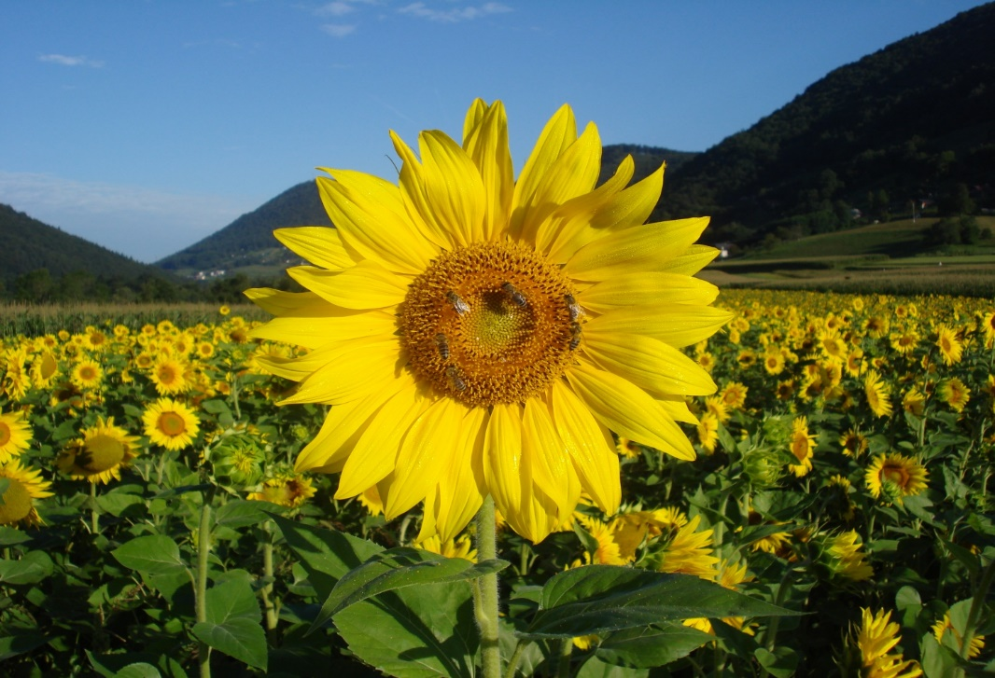
ČEBELE SO IZREDNO POMEMBNE ŽUŽELKE, ZATO JIH VARUJMO!
Ko bo izginila čebela z obličja Zemlje, bo človek preživel le še štiri leta; ko ni več čebel, ni več opraševanja, ni več rastlin, ni več živali, ni več ljudi ...« (Albert Einstein)

Slide 11

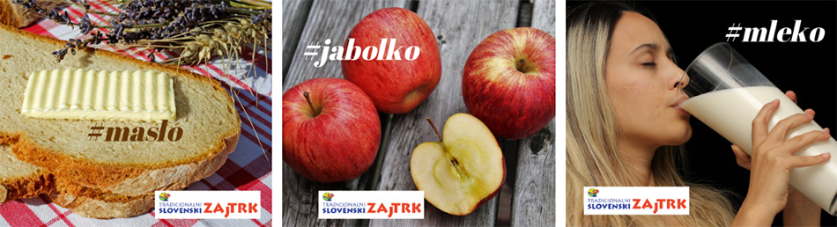
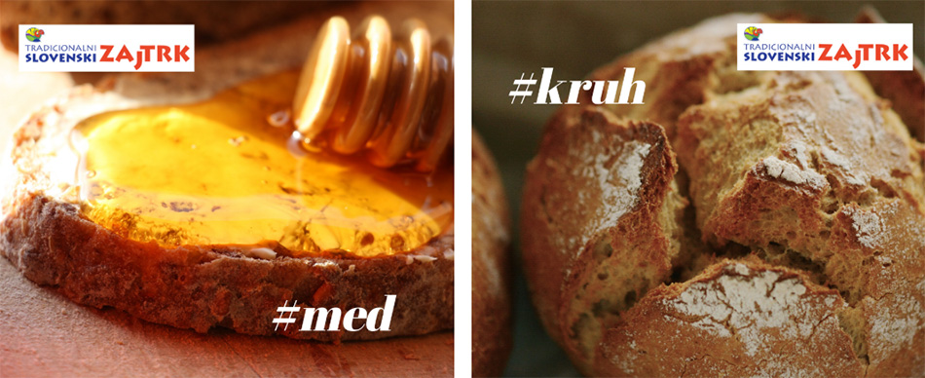
Pripravite Tradicionalni slovenski zajtrk tudi doma
Doma pripravite zajtrk, ki naj vključuje živila, značilna za »klasičen« Tradicionalni slovenski zajtrk, in sicer kruh, maslo, med, mleko in jabolko.
Zajtrk fotografirajte in nam pošljite fotografijo.

